Slide 1
সুপ্রিয়,
শিক্ষার্থীবৃন্দ
বেগুনহাটি ফাযিল ডিগ্রি মাদরাসা
কাপাসিয়া,গাজীপুর
DIGITAL CLASS ROOM
জীববিজ্ঞান ক্লাসে
তোমাদেরকে
স্বাগতম

Slide 2
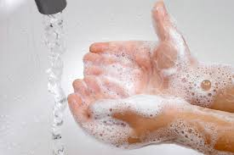
করোনা মহামারির
এই সময়ে তোমরা---
বাইরে গেলে অবশ্যই মাস্ক ব্যবহার করবে।
সাবান দিয়ে উত্তমরূপে
হাত ধৌত করবে।
অবশ্যই সামাজিক দূরত্ব বজায় রাখবে এবং স্বাস্থ্যবিধি মেনে চলবে।

Slide 3
শিক্ষক পরিচিতিঃ
মোঃ গোলাম মোস্তফা
সহকারি অধ্যাপক (জীববিজ্ঞান)
বেগুনহাটি ফাজিল ডিগ্রি মাদরাসা
কাপাসিয়া,গাজীপুর।
মোবাইলঃ ০১৭১১ ২০৭৯১৪
e-mail: golammostofaap@gmail.com

Slide 4
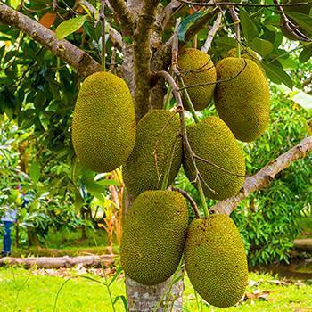
নবম শ্রেণি
বিষয়ঃ জীববিজ্ঞান
1g Aa¨vq (Rxeb cvV)
11’শ পাঠ

Slide 5
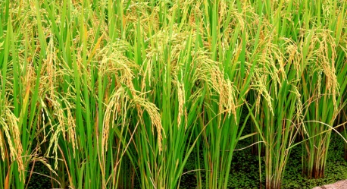
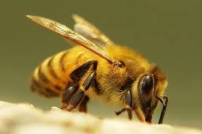
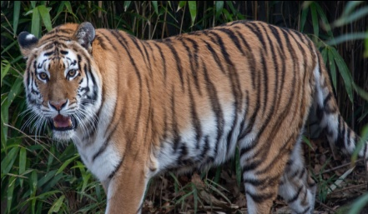
ধান
Paddy
Oryza sativa
মৌমাছি
Bee
Apis indica
বাঘ
Tiger
Panthera tigris
মানুষ
Man
Homo sapiens

Slide 6
এধরণের নামকরণকে আমরা কী নামে অভিহিত করতে পারি ?
দ্বিপদ নামকরণ

Slide 7
হ্যাঁ, আমাদের আজকের আলোচ্য বিষয়----
দ্বিপদ নামকরণ

Slide 8
শিখনফল
এ পাঠ শেষে শিক্ষার্থীরা -
১। দ্বিপদ নামকরণ পদ্ধতির ধারণা ব্যাখ্যা করতে পারবে;
২। ICBN ও ICZN এর পূর্ণরূপ কী তা ব্যাখ্যা করতে পারবে;
৩। দ্বিপদ নামকরণ পদ্ধতির নীতিমালা ব্যাখ্যা করতে পারবে;
৪। কতিপয় জীবের বৈজ্ঞানিক নাম লিখতে পারবে।

Slide 9
দ্বিপদ নামকরণ (binomial nomenclature)
একটি জীবের বৈজ্ঞানিক নাম দু’টি অংশ বা পদ নিয়ে গঠিত হয়।
প্রথম অংশটি তার গণের নাম এবং দ্বিতীয় অংশটি তার প্রজাতির নাম বুঝায়, এরূপ দুটি পদ নিয়ে গঠিত নামকে দ্বিপদ নাম
এবং নামকরণের প্রক্রিয়াকে দ্বিপদ নামকরণ পদ্ধতি বলে।

Slide 10
যেমন-
গোল আলুর বৈজ্ঞানিক নাম solanam tuberosum
এখানে, Solanam গণ নাম এবং tuberosum প্রজাতির নাম বুঝায়।

Slide 11
দ্বিপদ নামকরণ পদ্ধতির লক্ষ্যঃ
দ্বিপদ নামকরণ পদ্ধতির লক্ষ্য একটাই-
এই বৈচিত্র্যময় জীবজগতের প্রতিটি জীবকে আলাদা নামে সঠিকভাবে জানা।

Slide 12
ICBN এর পূর্ণরূপঃ

Slide 13
ICZN এর পূর্ণরূপঃ
ICZN =
International Code of
Zoological Nomenclature

Slide 14
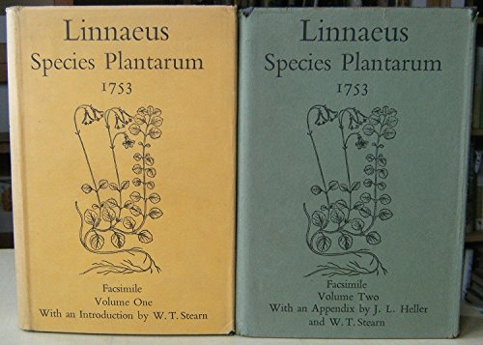
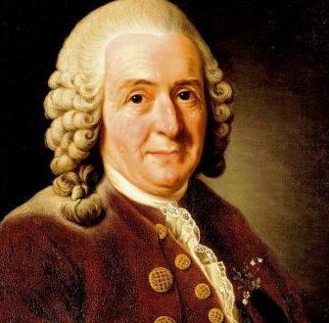
1753 সালে সুইডিশ বিজ্ঞানী ক্যারোলাস লিনিয়াস
Species Plantarum
বইটি রচনা করেন।
এই প্রকাশণার মাধ্যমে তিনি
দ্বিপদ নামকরণ পদ্ধতি প্রবর্তন করেন এবং
গণ ও প্রজাতির সংজ্ঞা দেন।

Slide 15
দ্বিপদ নামকরণ পদ্ধতির নীতিমালা/রীতি-নীতিঃ
লিনিয়াসের এই দ্বিপদ নামকরণ পদ্ধতি অনুযায়ী প্রটি জীবের--
(a) নামকরণ ল্যাটিন কিংবা ল্যাটিন ভাষার মতো করে উপস্থাপন করতে হবে।
যেমন, Zakerana dhaka
তরুন প্রাণিবিজ্ঞানী সাজিদ আলী হাওলাদার--------- নতুন প্রজাতির ব্যাঙ -----

Slide 16
দ্বিপদ নামকরণ পদ্ধতির নীতিমালা/রীতি-নীতিঃ
(b) বৈজ্ঞানিক নামের দু’টি অংশ থাকবে,
প্রথমটি গণ নাম এবং দ্বিতীয় অংশটি প্রজাতির নাম।
যেমন, Labeo rohita
(c) জিবজগতে প্রতিটি জীবের নামকে অনন্য হতে হবে।
কারণ, একই নাম দু’টি জীবের জন্য ব্যবহারের অনুমতি নাই।
যেমন, Labeo rohita

Slide 17
দ্বিপদ নামকরণ পদ্ধতির নীতিমালা/রীতি-নীতিঃ
(d) বৈজ্ঞানিক নামের প্রথম অংশের প্রথম অক্ষর বড় অক্ষর হবে,
বাকি অক্ষরগুলো ছোট অক্ষর হবে এবং দ্বিতীয় অংশটির নাম
ছোট অক্ষর দিয়ে লিখতে হবে।
যেমন, Allium cepa
(e) বৈজ্ঞানিক নাম মুদ্রণের সময় সর্বদা ইটালিক অক্ষরে লিখতে হবে।
যেমন, Oryza sativa

Slide 18
দ্বিপদ নামকরণ পদ্ধতির নীতিমালা/রীতি-নীতিঃ
(f) বৈজ্ঞানিক নামের প্রথম অংশের প্রথম অক্ষর বড় অক্ষর হবে,
বাকি অক্ষরগুলো ছোট অক্ষর হবে এবং দ্বিতীয় অংশটির নাম
ছোট অক্ষর দিয়ে লিখতে হবে।
যেমন, Allium cepa
(g) হাতে লেখার সময় গণ ও প্রজাতিক নামের নিচে
আলাদা আলাদা দাগ দিতে হবে।
যেমন, Oryza sativa

Slide 19
দ্বিপদ নামকরণ পদ্ধতির নীতিমালা/রীতি-নীতিঃ
(h) যিনি প্রথম কোন জীবের বিজ্ঞানসম্মত নাআম দিবেন , তাঁর নাম প্রকাশের সালসহ উক্ত জীবের বইজ্ঞানিক নামের শেষে সংক্ষেপে সংযোজন করতে হবে।
যেমন, Homo sapiens L.,1758

Slide 20
মূল্যায়ন
১। দ্বিপদ নামকরণ পদ্ধতি কাকে বলে।
২। ICBN ও ICZN এর পূর্ণরূপ লিখ।
৩। গোল আলুর বৈজ্ঞানিক নাম লিখ।

Slide 21
বাড়ির কাজঃ
১। দ্বিপদ নামকরণ পদ্ধতির নীতিমালা ব্যাখ্যা কর।

Slide 22
“প্রতিদিন কমপক্ষে ২০ জনকে সালাম দিবে”

Slide 23
এতক্ষণ -----
দ্বিপদ নামকরণ পদ্ধতির ------

Slide 24
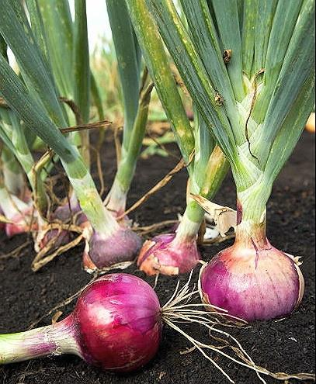
ধন্যবাদ

